Slide 1
“Linguagem de Programação”
É semelhante a aprender um novo idioma
Não se usa o conhecimento do português como base para aprender inglês
A lógica da composição das frases e significado das palavras é totalmente diferente.
Exemplo:
Frase em inglês: “I drink milk in the morning”
Tradução: “Eu bebo leite de manhã”
Tradução Literal: “Eu bebo leite em a manhã”
É importante vim crú, deixando toda bagagem para trás, começando como uma criança que não sabe de nada de nada.
Crie um segundo cérebro

Slide 2
Prática
Programação é prática pura
Deixe a prática guiar a teoria, tire duvida testando
Pode tirar duvida testando
“De grão em grão a galinha enche o papo”
Erro → Erro → Erro → Acerto → Erro → Erro → Erro → Acerto
Há mais erros do que acertos,
Não ter medo de errar.
Não ter frustação por frustar

Slide 3
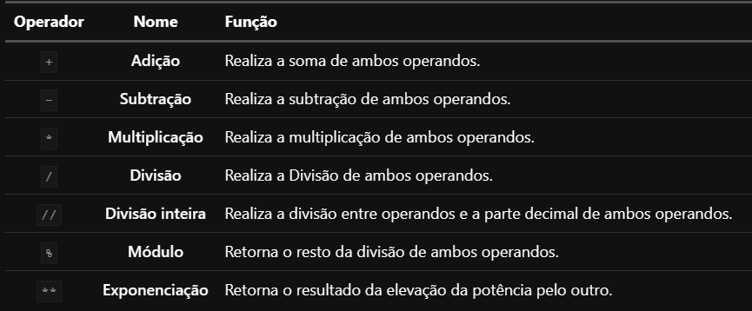
Operadores Aritméticos
equação | resultado
5 + 2 | 7
5 - 2 | 3
5 * 2 | 10
5 / 2 | 2,5
5 // 2 | 2
5 % 2 | 0,5
5 ** 2 | 25

Slide 4
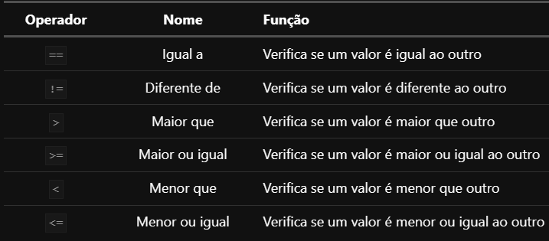
Operadores Relacionais
equação | resultado
5 == 2 | False
5 != 2 | True
5 > 2 | True
5 >= 2 | True
5 < 2 | False
5 <= 2 | False
Servem para fazer Comparações e retornam uma afirmação

Slide 5
Operadores Relacionais em Palavras
equação | resultado
"gabriel" == "renata" | False
"gabriel" != "renata" | True
"gabriel" > "renata" | Comparação Lexicográfica
"gabriel" >= "renata"
"gabriel" < "renata"
"gabriel" <= "renata"

Slide 6
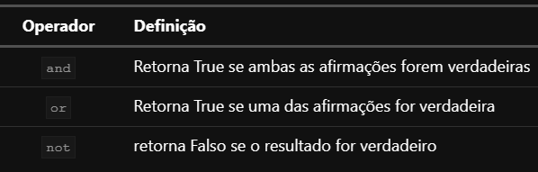
Operadores Lógicos
equação | resultado
5>2 and 5>3 | True
5>7 and 5>3 | False
5>7 or 5>3 | True
5>7 or 5>8 | False
not(5>2) | False
not(5>7) | True
Inverte afirmação

Slide 7
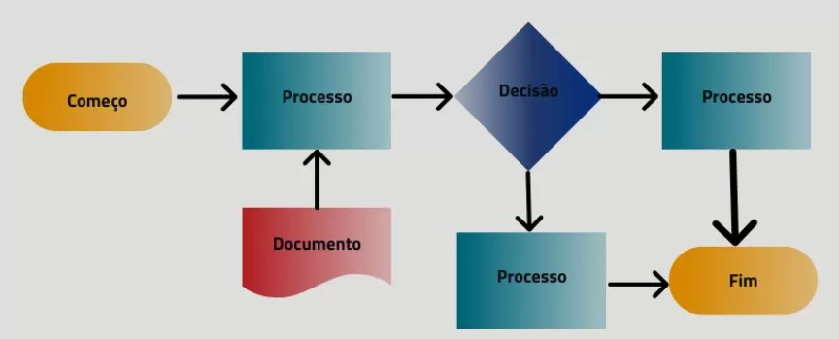
Algoritmos – Fluxograma
Algoritmos são passo-a-passos a serem seguido
Exemplo de algoritmos na área da Saúde: Protocolos, Procedimentos,
CONDIÇÃO A
Tratamento para situação A
Informações do paciente
Avaliação
Decisão
Tratamento para situação B
Dados dos entrada
Variáveis
CONDIÇÃO B

Slide 8

Robô Médico
Instrução:
Se o paciente tiver com a temperatura maior do que 36 graus administre dipirona
Pseudo-Código:
Se temperatura > 36:
Aplicar dipirona
Código:
if temperatura > 36:
aplicar_dipirona
1

Slide 9
Definição de Variáveis
De forma simplificada, uma variável pode ser entendida como um nome simbólico para um espaço de armazenamento que o computador pode usar para guardar dados que serão manipulados pelo programa.
Pense em variáveis como os campos que você preenche em prontuários para identificar um paciente e descrever seus detalhes. Por exemplo:
atendimento = 3141592
nome = “Gabriel”
idade = 23
ASA = 1
altura = 1.67
Diagnostico = “enxaqueca”
medicacao_prescrita = “Dipirona”
Regras de criação de variáveis:
Não pode ter espaço no nome da variável (use _ ao invés)
Não pode conter caracteres especiais (ç^~.>)
Incorreto: medicação prescrita = “dipirona”
Correto: medicacao_prescrita = “dipirona
Notes:
Na programação orientada a objetos, uma variável é um espaço na memória do computador que é reservado para armazenar valores de um tipo especificado. Quando você declara uma variável em seu script Python, você está essencialmente pedindo ao intérprete para alocar o computador memória para o tipo de dados esperado e você atribui a esse local de memória um nome. Este nome é o que chamamos de nome de variável e pode ser atribuído a qualquer tipo de variaveis

Slide 10
Declarar Variável
Para definir um variável bastar colocar o nome da variável, sinal de igual (=) e a informação/dado
nome = “gabriel”
idade = 23
altura = 1.67
diagnostico = “enxaqueca”

Slide 11
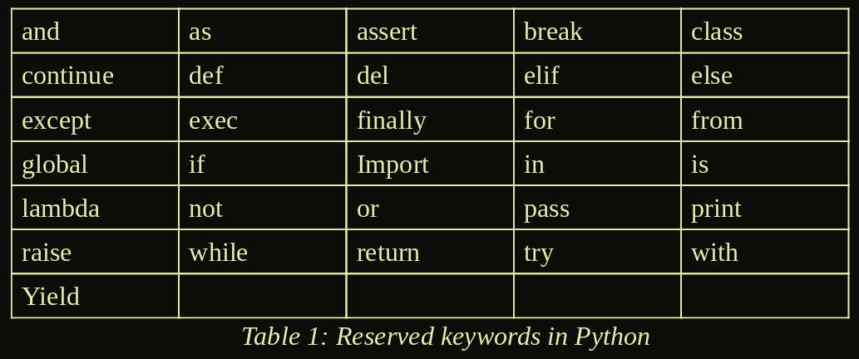
Nome Reservados de Variáveis
Python tem um conjunto de palavras inglesas e não inglesas reservadas para o interpretador que você não pode usar como nomes de variáveis, constantes ou quaisquer outros nomes de identificadores. (pois elas já desempenham funções especificas que no auxilia na criação dos fluxogramas/algoritmos)
(NÃO PRECISA MEMORIZAR)

Slide 12
Tipos de Variáveis (principais)
Números
Inteiro (int)
idade = 23
ASA = 1
Decimal (float)
Altura = 1.67
Strings (Caracteres - Texto)
nome = “Gabriel”
observacao = “estava sem ficha”
Booleanos (binário)
enxaqueca = True
sono = False
Listas
comorbidades = [sedentarismo, hipotenso]
medicamentos = [“dipirona", “amoxilina"]
Regra: É usado ponto(.) não virgula(,)

Slide 13
Robô Médico
Instrução:
Se o paciente vomitar administre omeprazol
Pseudo-Código:
Se vomito:
administre omeprazol
Código:
if vomito == “sim”:
administrar_omeprazol
2

Slide 14
Robô Médico
Instrução:
Calcule o imc do paciente e classifique ele como obeso se o imc for maior que 30, caso for menor que 18,5 classifique como magro
Pseudo-Código:
Aplicar a formula usando peso e altura
imc = peso / (altura * altura)
Se imc for maior que 30:
Gordo
Se imc for menor que 18,5:
Magro
Código:
imc = peso / (altura * altura)
if imc > 30:
print(“vc está gordo!”)
elif imc < 18.5:
print(“magro”)
3

Slide 15
Algoritmos – Fluxograma
CONDIÇÃO A
Tratamento para situação A
Informações do paciente
Avaliação
Decisão
Tratamento para situação B
CONDIÇÃO B
Condicional Dupla

Slide 16

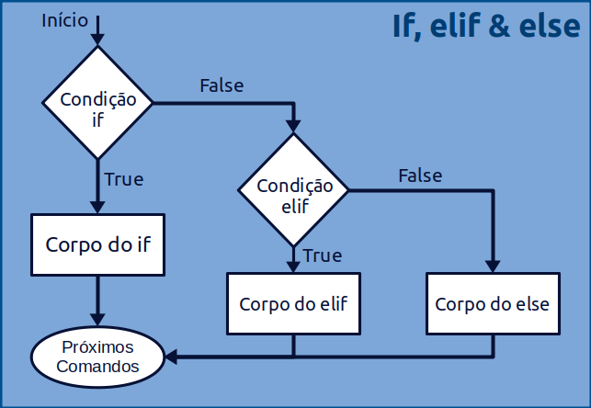
Condicionais
if:
Primeira condição a ser verificada
elif:
Segunda a n-esima condição a ser verificada
else:
Caso nenhuma condição seja cumprida

Slide 17
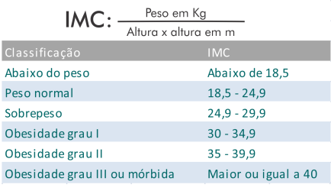
Condicionais – Por que “n-esima condição” ?
Classifique o paciente conforme a tabela abaixo
4

Slide 19
Robô Médico
Instrução:
Avisar o médico se paciente tiver diabetes
Pseudo-Código:
Olhar cada item na lista de comorbidade e alertar o médico se uma delas for diabetes
Código:
for item in comobidades
if item == “diabetes”:
alertar_medico
5

Slide 20
Fontes
Operadores Aritméticos e Operadores Lógicos em Python (pythonacademy.com.br)
Tipos de Operadores em Python (dio.me)

